Slide 1

TP2: ARITHMÉTIQUE BINAIRE: OPÉRATIONS ET CIRCUITS Additionneurs

Slide 2

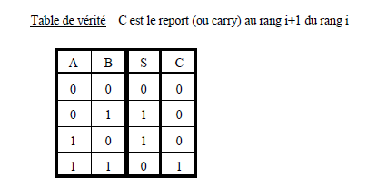
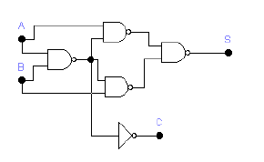
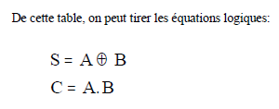
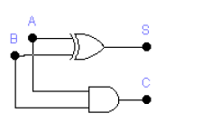
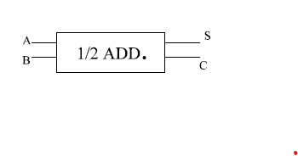
1. Semi additionneurs Définition: C’est un circuit d’addition qui ajoute deux éléments binaires de même rang.

Slide 3
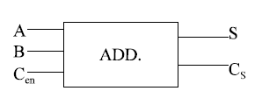
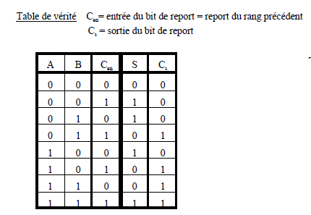
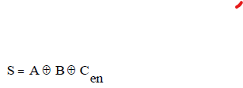

2. Additionneurs (full adder) Définition: C’est un circuit d’addition qui ajoute deux éléments binaires de même rang, mais qui tient compte du report éventuel du rang précédent.
De cette table, on peut tirer les équations logiques:
En effet,
En effet,

Slide 4
